Slide 1
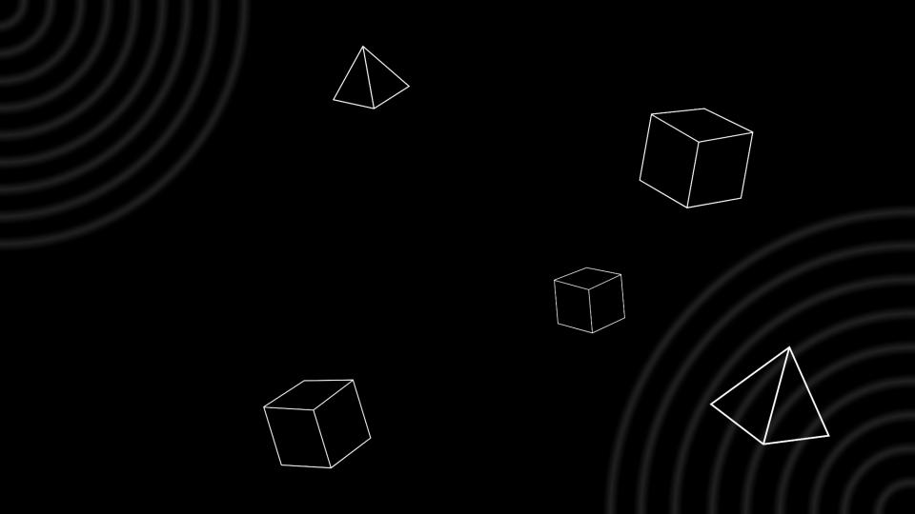
Обзор эволюции процессоров: от ламповых монстров до современных цифровых сердец
История процессоров — путь от громоздких ламп до компактных и мощных цифровых систем.

Slide 2

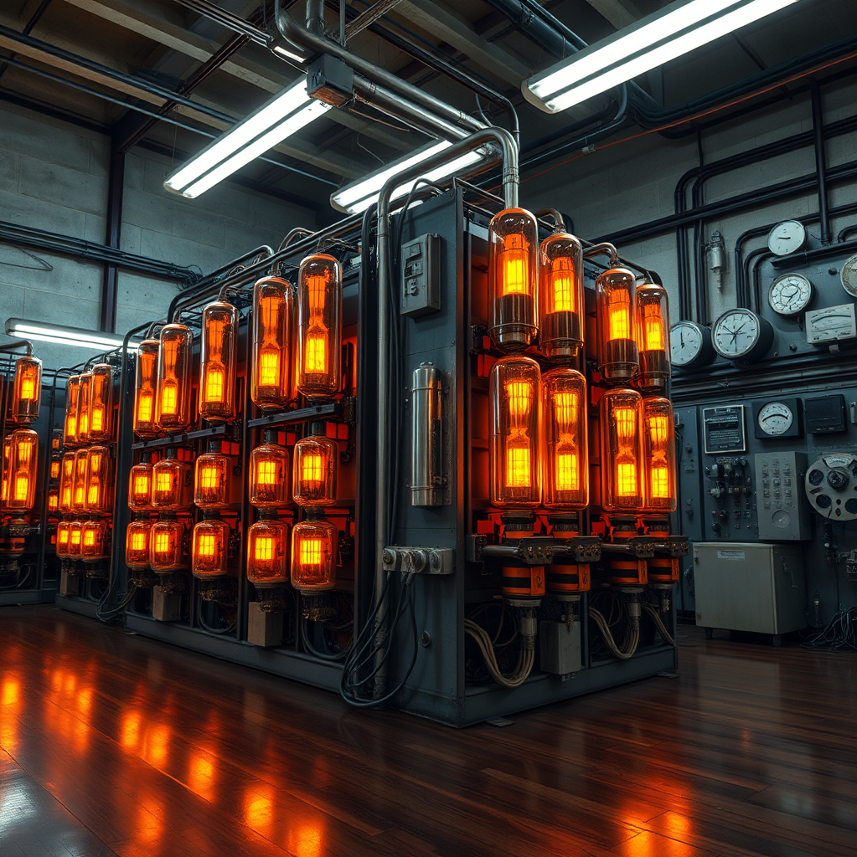
Контекст развития процессоров: технологический и социальный фон 1940-х – 1950-х
Ведущие компьютеры 1940-х были построены на электронных лампах, занимали огромные помещения и потребляли значительную электроэнергию. Первый массовый компьютер ENIAC весил 30 тонн и выполнял 5000 операций в секунду, обеспечивая военные и научные нужды при ограниченной надежности.
2

Slide 3


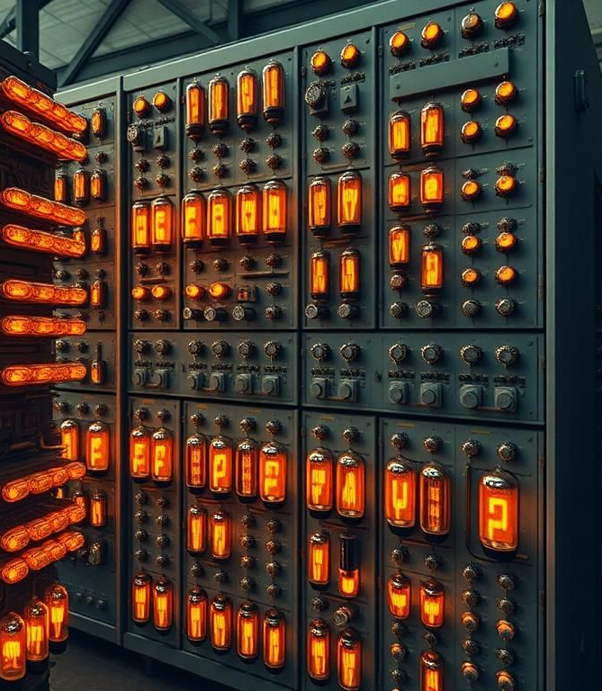
Электронные лампы: основы вычислительной техники первых поколений
Электронные лампы служили ключевыми переключателями первых вычислительных машин, обеспечивая работу базовых логических элементов. Они отличались большим размером и низкой отказоустойчивостью, что усложняло эксплуатацию и техническое обслуживание.
Высокое энергопотребление и значительный тепловой выброс ограничивали масштабы использования ламповых процессоров, затрудняя повышение производительности и надежности вычислительной техники.
3

Slide 4


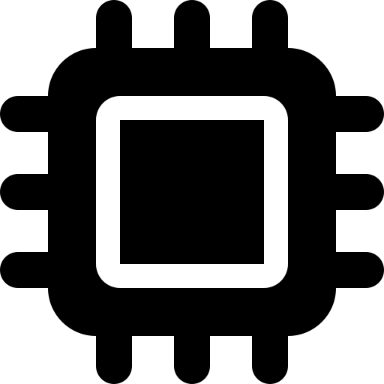



Транзистор: революция в миниатюризации и энергоэффективности
Миниатюризация
Транзисторы существенно уменьшили размеры электронных компонентов, что позволило создавать компактные и мобильные устройства без потери производительности.
Энергоэффективность
Использование транзисторов снизило энергопотребление по сравнению с лампами, что улучшило автономность и уменьшило тепловыделение систем.
Повышенная надежность
Транзисторы имеют длительный срок службы и значительно реже выходят из строя, повышая стабильность эксплуатации вычислительной техники.
Основа интегральных схем
Транзисторы стали фундаментом для создания интегральных схем, объединяющих множество элементов на одном кристалле, что открыло путь к массовому производству.
4

Slide 5


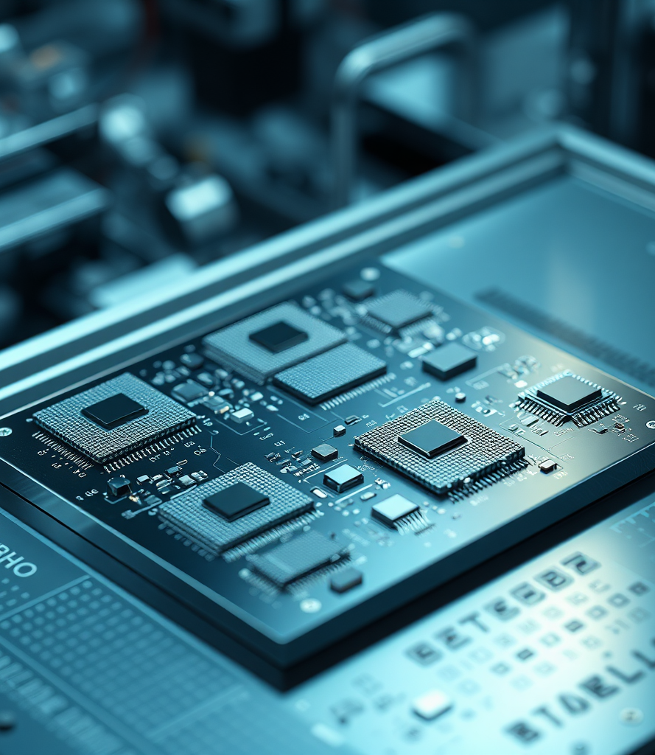
Интегральные схемы: рождение микросхем и первый шаг к массовому производству
Разработка интегральных схем Джек Килби и Роберт Нойс разработали концепцию интегральных схем, объединив множество транзисторов на одной кремниевой подложке. Эта технология позволила создавать миниатюрные и сложные электронные модули.
Влияние на индустрию Появление микросхем значительно снизило производственные издержки, увеличило надежность и открыло доступ к электронике широким массам, ускорив развитие вычислительной техники и цифровой индустрии.
5

Slide 6





Микропроцессоры: начало персональной компьютерной революции
1985 – Intel 80386 32-битная архитектура с поддержкой виртуальной памяти, позволившая значительно улучшить функциональность операционных систем.
1982 – Intel 80286 Повышенная производительность и поддержка защищённых режимов памяти, что расширило возможности многозадачности.
1978 – Intel 8086 Выпущен 16-битный процессор, ставший базой для персональных компьютеров IBM и стандартом архитектуры x86.
1971 – Intel 4004 Первый массовый микропроцессор с 4-битной архитектурой, заложивший основы программируемых вычислительных машин для широкой аудитории.
6

Slide 7

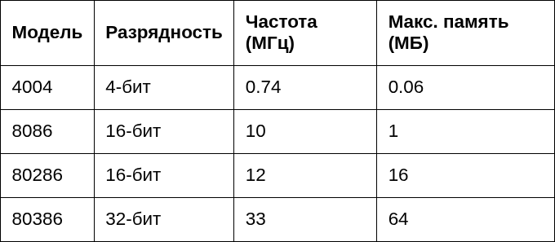
Характеристики ключевых микропроцессоров Intel 1970-1990-х
Сравнение основных параметров процессоров Intel, отражающих рост вычислительной мощности и расширение возможностей.
Прогресс архитектуры и тактовой частоты обеспечил значительное увеличение производительности и памяти в ПК.
Архивы Intel Corporation
7

Slide 8



Гонка тактовой частоты и мультимедийные технологии 1990-2000-х
Intel Pentium достиг частот свыше 100 МГц, внедрив параллельное выполнение инструкций и расширенный набор команд MMX и SSE для мультимедиа.
Эти технологии позволили эффективно обрабатывать 3D-графику, аудио и видео, что повысило качество игр и приложений с интенсивной мультимедийной нагрузкой.
Поддержка многозадачности и мультипроцессорных систем заложила основу для дальнейшего развития вычислительной техники и многопоточных приложений.
8

Slide 9


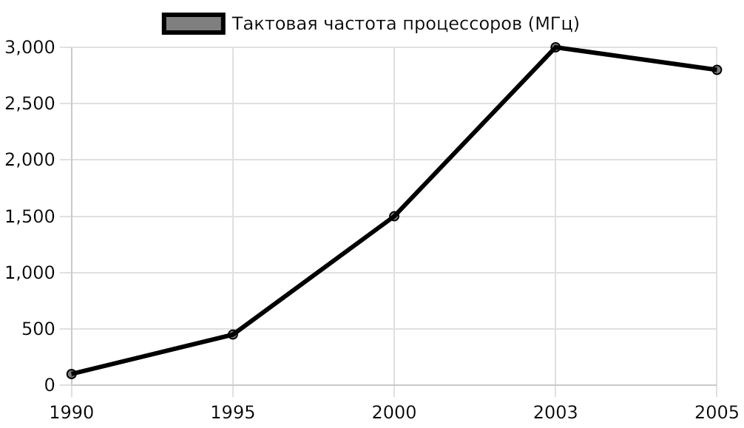
Рост тактовой частоты процессоров Intel и AMD (1990-2005)
Темп увеличения тактовой частоты резко замедлился после 2003 года из-за проблем с тепловыделением и энергопотреблением.
Максимальная частота достигла практически физического предела, что стимулировало переход к новым архитектурам с многоядерностью.
Технические спецификации Intel и AMD
9

Slide 10

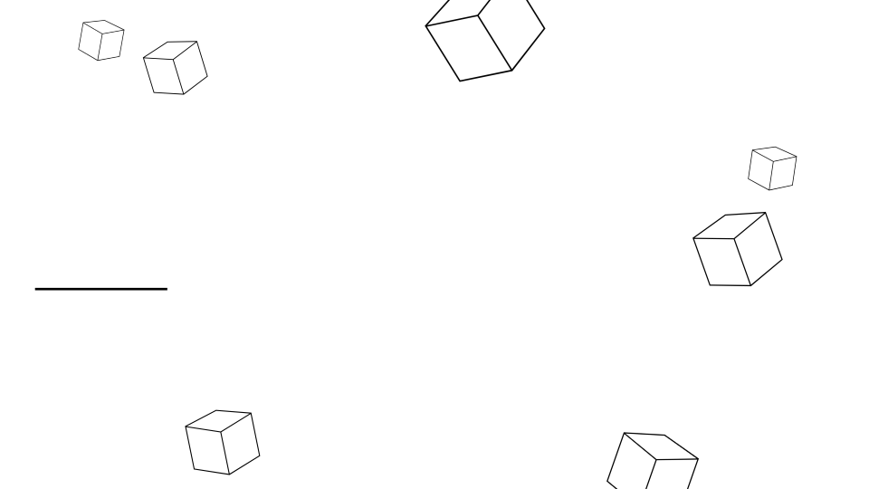
3 ГГц стал критической точкой, после которой дальнейшее увеличение частоты оказалось невозможным из-за теплового перегрева.
Повышение тактовой частоты выше 3 ГГц привело к значительным тепловым проблемам, тормозившим развитие одноядерных процессоров.
Исследования в области микроэлектроники и термодинамики процессоров
10

Slide 11



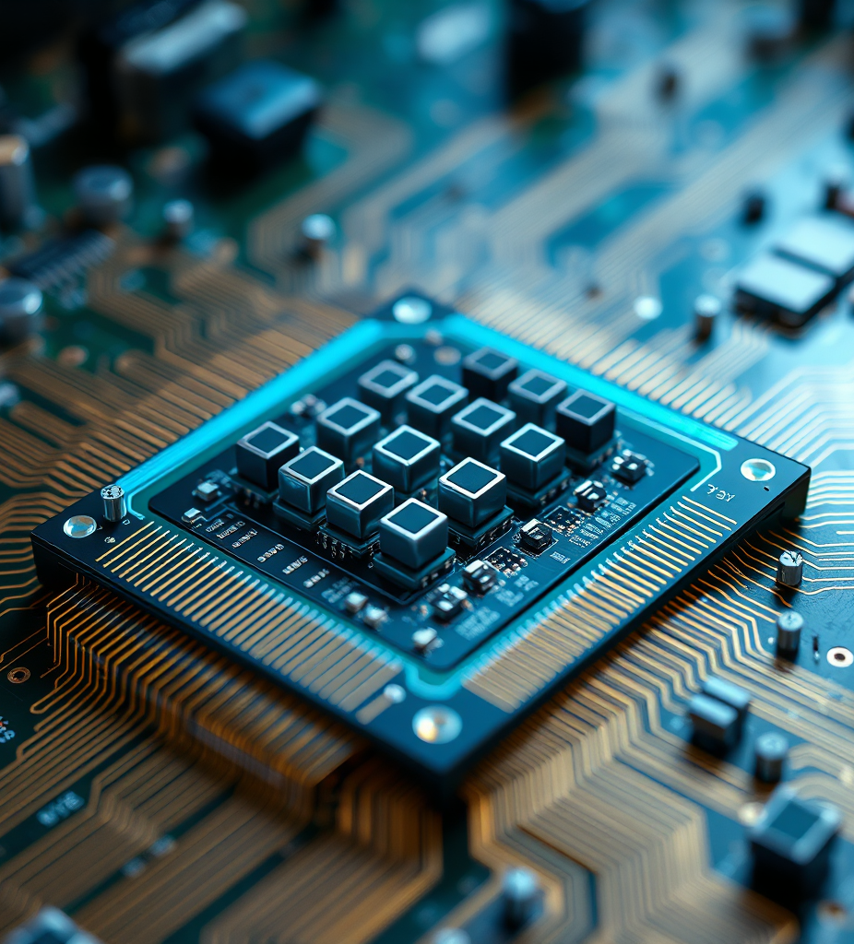
Многоядерность: новое направление развития процессоров
Многоядерные процессоры содержат несколько вычислительных ядер на одном кремниевом кристалле. Такая архитектура позволяет выполнять множество задач одновременно, повышая общую вычислительную производительность.
В начале 2000-х многоядерные решения стали массовыми: ПК, серверы и мобильные устройства получили возможность параллельной обработки данных, что значительно улучшило скорость и энергоэффективность работы.
11

Slide 12






Процессоры в современной жизни: от смартфонов до умных домов
Смартфоны
Современные мобильные устройства оснащаются многоядерными процессорами, такими как Apple A-series и Qualcomm Snapdragon, обеспечивая высокую производительность и экономию энергии.
Умные дома
В бытовой технике и системах домашней автоматизации используются встроенные процессоры, управляющие освещением, климатом и безопасностью, обеспечивая удобство и энергоэффективность.
Автомобили
Современные автомобили имеют до сотни процессоров, контролирующих двигатели, системы безопасности, навигацию и мультимедиа для повышения комфорта и безопасности движения.
Серверные фермы
Центры обработки данных оснащены множеством мощных процессоров, поддерживающих облачные сервисы, потоковое видео и хранение больших массивов информации с высокой отказоустойчивостью.
12

Slide 13
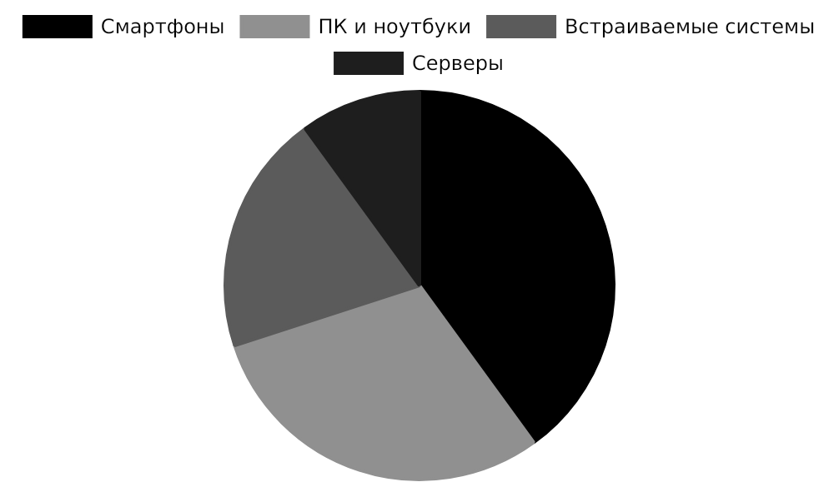
Распределение процессорных ядер по типам устройств в 2020 году
Многоядерные процессоры прочно вошли не только в персональные устройства, но и в системы с разнообразными техническими требованиями и объёмами обработки данных.
Высокая доля многоядерных CPU в смартфонах и ПК подтверждает тенденцию к повсеместному применению параллельных вычислений для повышения эффективности.
Отчёты индустриальных аналитиков, 2021
13

Slide 14



Будущее процессоров: квантовые, нейроморфные и специализированные чипы
Квантовые процессоры используют кубиты, предлагая вычислительные возможности, недостижимые классическими системами, особенно для задач криптографии и моделирования сложных физических процессов.
Нейроморфные чипы воспроизводят нейронные сети живого мозга, позволяя реализовывать эффективное обучение и обработку информации для развития искусственного интеллекта и автономных систем.
Специализированные интегральные схемы (ASIC) оптимизированы под конкретные задачи, такие как майнинг криптовалют или ускоренное выполнение нейросетевых алгоритмов, обеспечивая высочайшую производительность и энергоэффективность.
14

Slide 15
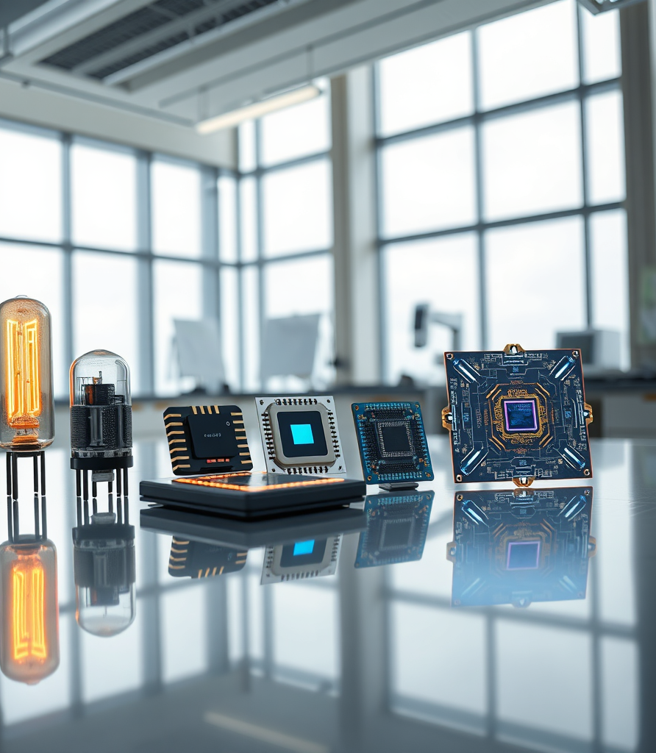
Заключение
История процессоров — это путь от громоздких электронных ламп к мощным многоядерным устройствам, встраиваемым во все сферы жизни, от смартфонов до автомобилей и облачных сервисов.
Современные технологии продолжают развиваться, постепенно переходя к квантовым и нейроморфным чипам, что открывает новые горизонты вычислительной техники. Спасибо за внимание.
16

